Slide 1
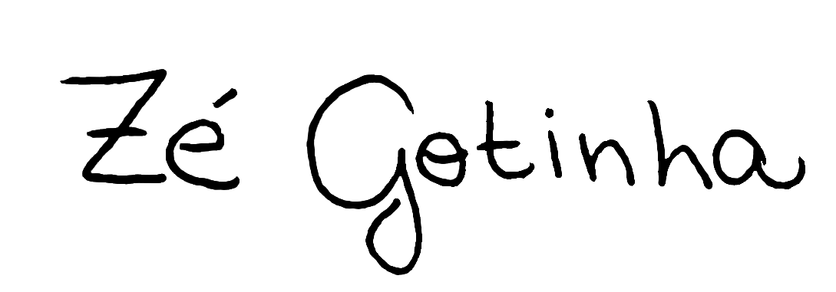
CERTIFICAMOS QUE
agora faz parte do “Esquadrão de Imunização do Zé Gotinha”, após vencer, com coragem e valentia, a batalha contra a temida agulha.

